Slide 1
Национальный проект «Образование»

Slide 5
Источники:
723,3 млрд руб. — федеральный бюджет
45,7 млрд руб. — бюджеты субъектов РФ
15,4 млрд руб. — внебюджетные источники

Slide 6
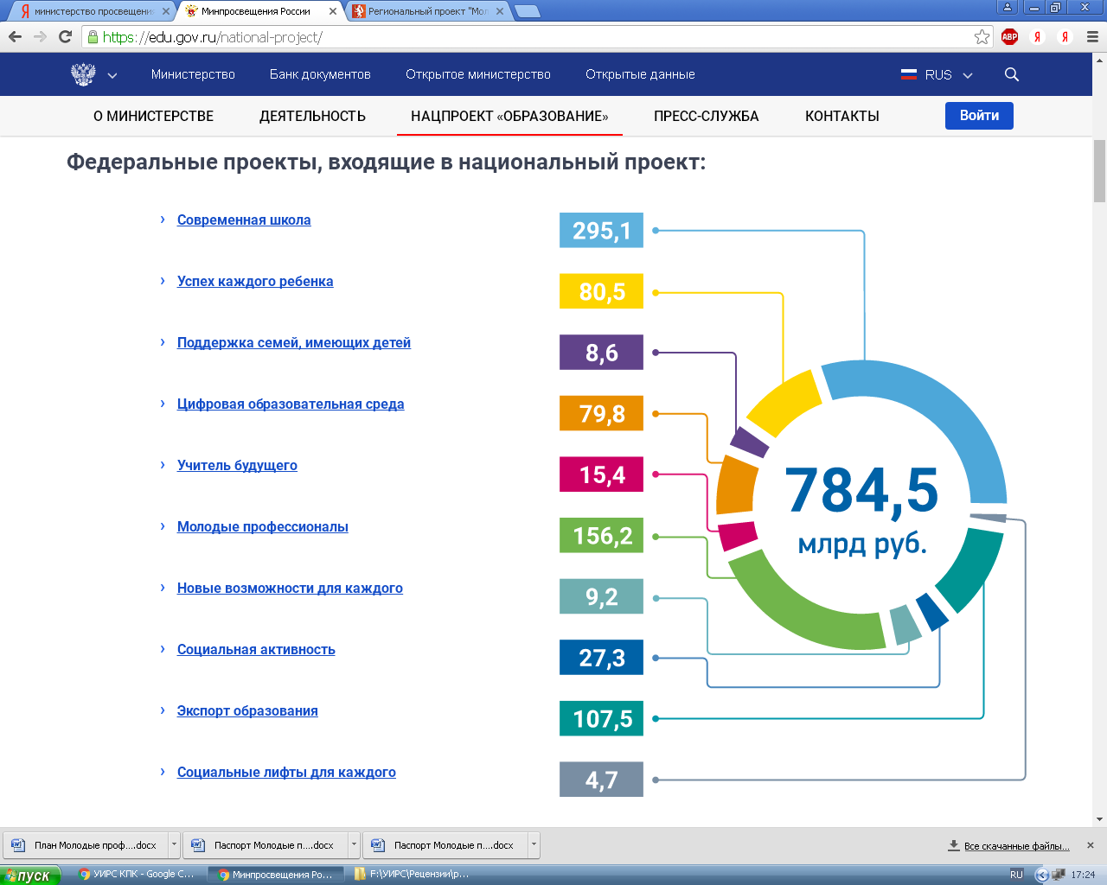

Slide 7
Национальный проект «Образование» в Свердловской области
Региональный проект "Молодые профессионалы"
Региональный проект "Новые возможности для каждого"
Региональный проект "Поддержка семей, имеющих детей"
Региональный проект "Современная школа"
Региональный проект "Социальная активность"
Региональный проект "Успех каждого ребенка"
Региональный проект "Учитель будущего"
Региональный проект "Цифровая образовательная среда"
Региональный проект "Демография«»

Slide 11
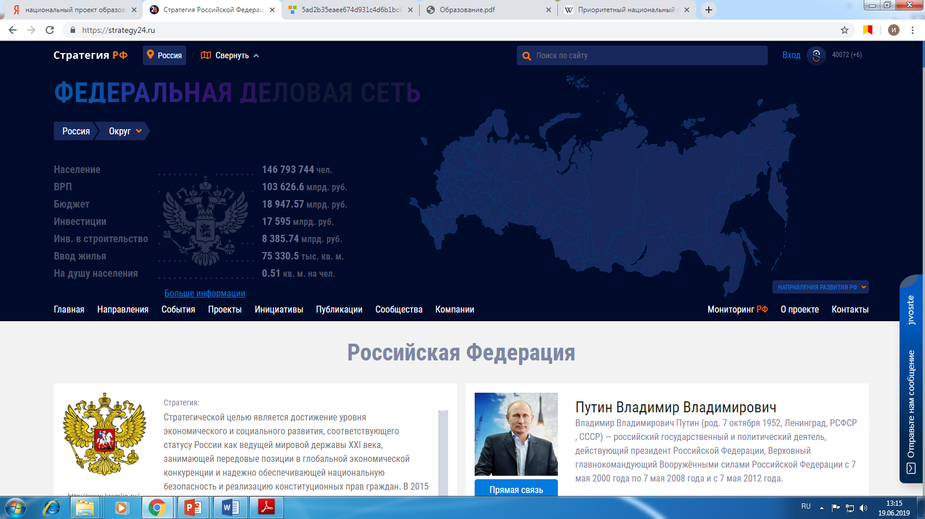
О всех нац. проектах на портале СТРАТЕГИЯ.РФ
https://strategy24.ru/rf/projects/project/view?slug=natsional-nyy-proyekt-obrazovaniye&category=education

Slide 12
Проект "Молодые профессионалы"
Задача на уровне РФ | Цель на уровне СО
модернизация профессионального образования, в том числе с помощью внедрения адаптивных, практико-ориентированных и гибких образовательных программ. | модернизация профессионального образования, в том числе посредством внедрения адаптивных, практико-ориентированных и гибких образовательных программ в 100% профессиональных образовательных организациях к 2024 году

Slide 13
Проект "Учитель будущего"
Задача на уровне РФ | Цель на уровне СО
внедрение национальной системы профессионального роста педагогических работников, охватывающей не менее 50% учителей общеобразовательных организаций. | обеспечение вхождения Российской Федерации в число 10 ведущих стран мира по качеству общего образования к 2024 году путем внедрения национальной системы профессионального роста педагогических работников, охватывающей не менее 50 процентов учителей общеобразовательных организаций

Slide 14
Проект "Цифровая образовательная среда"
Задача на уровне РФ | Цель на уровне СО
создание современной и безопасной цифровой образовательной среды, обеспечивающей высокое качество и доступность образования всех видов и уровней. | Создание условий для внедрения к 2024 году современной и безопасной цифровой образовательной среды, обеспечивающей формирование ценности к саморазвитию и самообразованию у обучающихся образовательных организаций всех видов и уровней, путем обновления информационно-коммуникационной инфраструктуры, подготовки кадров, создания федеральной цифровой платформы.

Slide 15
Проект "Социальная активность"
Задача на уровне РФ | Цель на уровне СО
создание условий для развития наставничества, поддержки общественных инициатив и проектов, в том числе в сфере волонтерства. | развитие добровольчества (волонтерства), развитие талантов и способностей у детей и молодежи, в т.ч. студентов, путем поддержки общественных инициатив и проектов, вовлечения к 2024 году в добровольческую деятельность 20% граждан, вовлечения 45% молодежи в творческую деятельность и 70% студентов в клубное студенческое движение

Slide 16
Проект "Успех каждого ребенка"
Задача на уровне РФ | Цель на уровне СО
формирование эффективной системы выявления, поддержки и развития способностей и талантов у детей и молодежи, направленной на самоопределение и профессиональную ориентацию всех обучающихся. | Обеспечение к 2024 году для детей в возрасте от 5 до 18 лет доступных для каждого и качественных условий для воспитания гармонично развитой и социально ответственной личности путем увеличения охвата дополнительным образованием до 80% от общего числа детей, обновления содержания и методов дополнительного образования детей, развития кадрового потенциала и модернизации инфраструктуры системы дополнительного образования детей

Slide 17
Региональный проект "Новые возможности для каждого"
Цель: создание условий для непрерывного обновления гражданами профессиональных знаний и приобретения ими новых профессиональных навыков, повышение доступности и вариативности программ обучения путем создания интеграционной платформы непрерывного образования, а также увеличения охвата граждан, осваивающих программы непрерывного образования в образовательных организациях высшего образования, среднего профессионального образования, дополнительного профессионального образования, расположенных на территории Свердловской области, с 30,2 тыс. человек до 37 тыс. человек к 2024 году

Slide 18
Региональный проект "Поддержка семей, имеющих детей"
Цель: создание условий для повышения компетентности родителей обучающихся в вопросах образования и воспитания, в том числе для раннего развития детей в возрасте до трех лет путем предоставления услуг психолого-педагогической, методической и консультативной помощи родителям (законным представителям) детей, а также гражданам, желающим принять на воспитание в свои семьи детей, оставшихся без попечения родителей
Внедрение в Свердловской области целевой модели информационно-просветительской поддержки родителей, включающая создание, в том числе в дошкольных образовательных и общеобразовательных организациях, консультационных центров, обеспечивающих получение родителями детей дошкольного возраста методической, психолого-педагогической, в том числе диагностической и консультативной, помощи на безвозмездной основе

Slide 19
Региональный проект "Современная школа"
Цель: вхождение Российской Федерации в число 10 ведущих стран мира по качеству общего образованияпосредством обновления содержания и технологий преподавания общеобразовательных программ, вовлечения всех участников системы образования (обучающиеся, педагоги, родители (законные представители), работодатели и представители общественных объединений) в развитие системы общего образования, а также за счет обновления материально-технической базы и переподготовки педагогических кадров к 2024 году

Slide 20
Региональный проект "Успех каждого ребенка"
Цель: Обеспечение к 2024 году для детей в возрасте от 5 до 18 лет доступных для каждого и качественных условий для воспитания гармонично развитой и социально ответственной личности путем увеличения охвата дополнительным образованием до 80% от общего числа детей, обновления содержания и методов дополнительного образования детей, развития кадрового потенциала и модернизации инфраструктуры системы дополнительного образования детей

Slide 21
Региональный проект "Цифровая образовательная среда"
Цель: Создание условий для внедрения к 2024 году современной и безопасной цифровой образовательной среды, обеспечивающей формирование ценности к саморазвитию и самообразованию у обучающихся образовательных организаций всех видов и уровней, путем обновления информационно-коммуникационной инфраструктуры, подготовки кадров, создания федеральной цифровой платформы.
Все государственные и муниципальные образовательные организации, реализующие образовательные программы общего образования и среднего профессионального образования обеспечены широкополосным доступом в сеть Интернет.
Во всех государственных и муниципальных образовательных организациях, реализующих образовательные программы общего образования и среднего профессионального образованиявнедрена целевая модель цифровой образовательной среды.

Slide 22
Региональный проект «Демография»
Обеспечить возможность женщинам, имеющим детей, совмещать трудовую деятельность с семейными обязанностями, в том числе за счет повышения доступности дошкольного образования для детей в возрасте до трех лет

